Slide 1
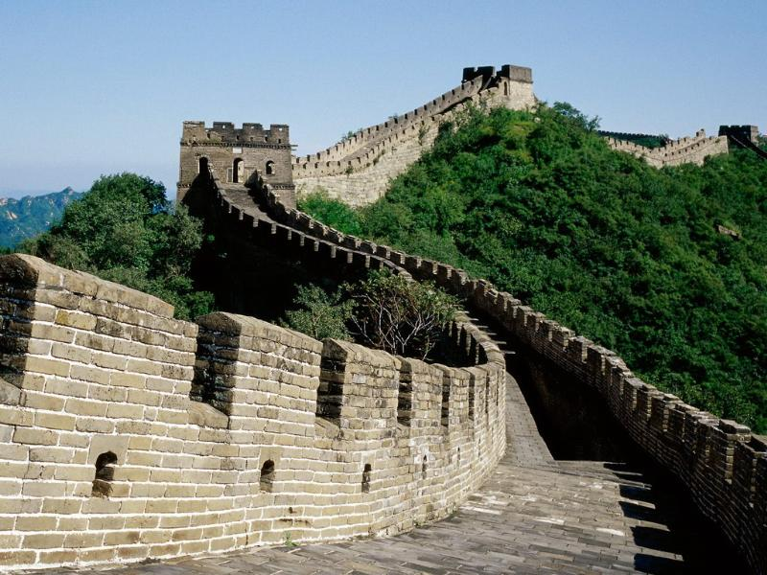
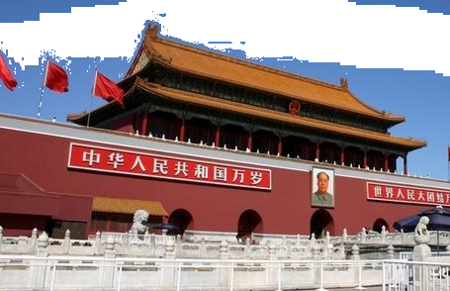
我爱首都
北京

Slide 2

北京概况
北京十六景
北京四合院
北京胡同
京腔京韵

Slide 3
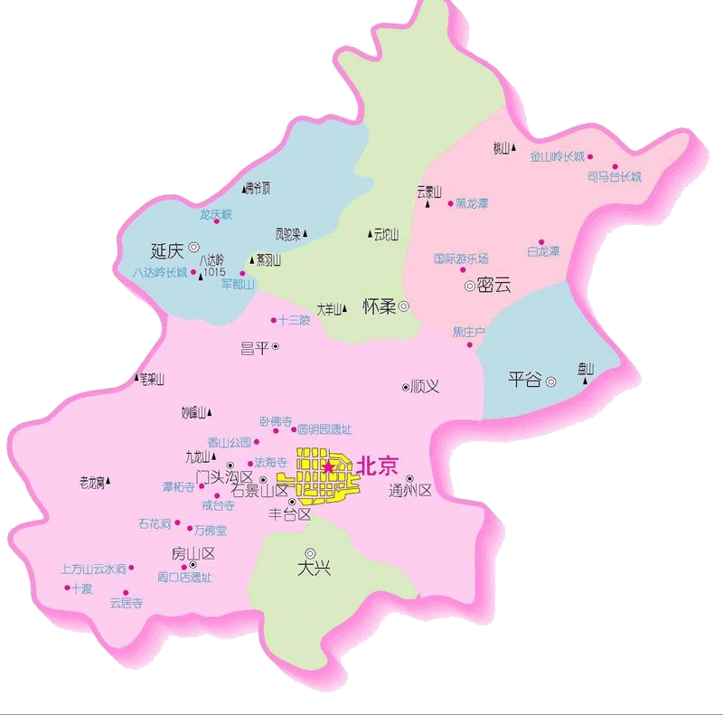

简称：京
人口：北京市2007年末总人口1,633万，仅次于上海市。全市人口密度995人/平方公里，次于澳门、香港、上海。户籍人口1213.3万，市区人口1012.3万。全市人口出生率8.32‰，死亡率4.92‰，自然增长率3.4‰（2007年）。
地理：北京中心位于北纬39度54分，东经116度23分。
位于华北平原西北边缘。北京与天津相邻，并与天津一
起被河北省环绕。北京的西、北和东北，群山环绕，
东南是缓缓向渤海倾斜的北京平原。北京平原的海拔
高度在20-60米，山地一般海拔1000-1500米，与河
北交界的东灵山海拔2309米，为北京市最高峰。境
内贯穿五大河，主要是东部的潮白河、北运河，西
部的永定河和拒马河。北京的地势是西北高、东南
低。西部是太行山山脉余脉的西山，北部是燕山山
脉的 军都山，两山在南口关沟相交，形成一个向东
南展开的半圆形大山弯，人们称之为“北京弯”，它所围绕的小平原即为北京小平原。综观北京地形，依山襟海，形势雄伟。诚如古人所言：“幽州之地，左环仓海，右拥太行，北枕居庸，南襟河济，诚天府之国”。 。

Slide 4
北京十六景
九、盘古遗火（周口店遗址）
十、幽峡流碧（龙庆峡）
十一、大钟声远（觉生寺大钟寺）
十二、龙潭漱玉（白龙潭）
十三、明陵落照（明十三陵）
十四、卢沟狮醒（卢沟桥）
十五、慕田古堞（慕田峪长城）
十六、红楼大观（北京大观园）
一、天安丽日（天安门）
二、紫禁余晖（故宫）
三、燕塞雄关（八达岭长城）
四、白塔堆云（北海公园）
五、颐和慧海（颐和园）
六、圜丘清音（天坛公园）
七、香山红叶（香山公园
八、十渡浮峦（十渡风景区）

Slide 5
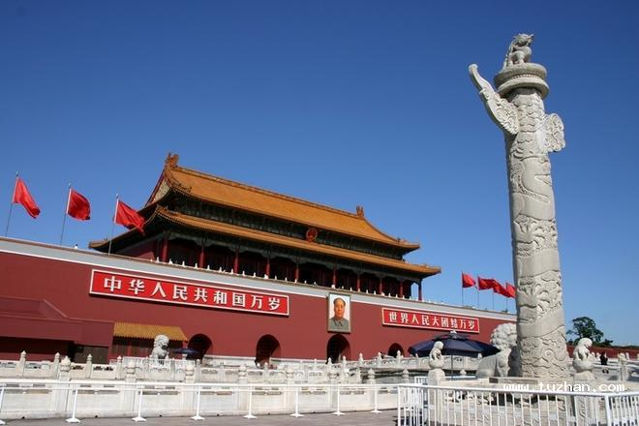
天安丽日（天安门）
天安门位于北京市中心，天安门城楼是紫禁城的正门，高三十多米，由城台和城楼组成，整座建筑营造出一种皇权至尊的威严。城前的宽大的天安门广场可同时容纳一百万人在此聚集，面积有50万平方米，东西宽500米，南北长880米，是世界上最大的城市中心广场。广场中心矗立着人民纪念碑和毛主席纪念堂，西侧是人民大会堂，东侧是国家博物馆，南面是十四世纪建的正阳门和前门箭楼两座古城楼。天安门广场上每天日出时分国旗班战士们的升旗仪式已经成为北京的一大景观。

Slide 6
二、紫禁余晖（故宫）
地处北京市城区中心点的故宫，是明清两朝二十四代帝王的宫殿，也是世界上最大、最完整的古建筑群。东西宽750米，南北长960米，占地72万平方米，共有宫殿屋宇9000余间；宫内建筑多以木质结构，青白石底座并绘以绚丽色彩，红色城墙配上黄色的琉璃瓦。建筑壁垒森严，有高墙环绕，墙外有宽52米的护城河；城墙上开有4门，南有午门，北有神武门，东有东华门，西有西华门；城墙四角还耸立着4座角楼，造型别致，玲珑剔透。

Slide 7
北京四合院
中国北方的传统民居，总的特点是以院落（或天井）为核心，依外实内虚的原则和中轴对称格局规整地布置各种用房。其中以北京四合院水平最高，也最为典型，是中国汉族传统民居的优秀代表。京四合院庭院方正，是为冬季多纳阳光。冀南和晋陕豫等地，夏季西晒严重，院子变成南北窄长，以减少阳光。西北甘肃、青海，风沙很大，院墙加高，称为"庄窠"。东北土地辽阔而气候寒冷，为更多接纳阳光，院子常十分宽大，宅墙内空地甚多。各地的四合院，适应家居生活的需要，都有着不同的特点。

Slide 8
北京胡同
目前，北京古老破旧的大杂院正被现代化的楼房所取代，旧胡同也将 失去它赖以存在的基础。不过，为保持北京的古都风貌，
许多著名的胡同 已被当作文物保留下来了，它为我们新兴的首都保存了一丝古老的色彩。
现在，北京胡同文化发展已经开发出了一项旅游新项目——串胡同。 来自四面八方的外国朋友乘坐北京古老的交通工具人力
三轮车，经舒畅刹 海西沿，过银锭桥到鼓楼，登楼俯看北京旧城区和四通八达的胡同，然后 前往后海地区，参观京城古老的南北
官房胡同、大小金狮胡同、前后井胡 同，走进普通的四合院，和北京人聊一聊，了解普通北京人的生活，最后沿柳荫街到有“红楼
大观园”之称的恭王府，体验旧时王公贵族的居住环 境和御花园。
外国朋友们在北京的胡同里留连忘返，连声称赞：“北京的胡同太美了，太迷人了!” 北京的胡同作为北京古老文化的载体，
具有一种永恒的魅力。

Slide 9
京腔京韵
北方昆曲是昆曲的一个支派。1917年直隶高阳专演昆弋戏的荣庆社进京，班中名演员有贴旦韩世昌、黑净兼老旦郝振基等，在北京形成北派昆腔，1949年后称北方昆曲。
对京剧的影响
京剧各类脚色的性格唱法，是在昆剧奠定的基础上发展起来的。
昆剧的曲调乃至成出的戏都大量被吸收入京剧中。
很多京剧演员如梅兰芳、程砚秋都把昆剧的唱、演技巧为提高演唱水平的一个重要方法。
1957年在北京成立了北方昆曲院

Slide 10
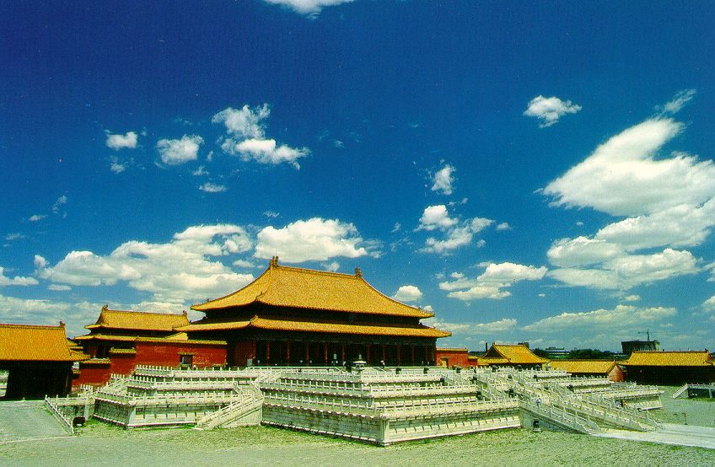

谢谢观赏
最后祝你圣诞快乐o(∩_∩)o…哈哈

